Slide 1
～麻薬・向精神薬・覚醒剤原料の 取扱いについて～
鹿児島県保健福祉部薬務課

Slide 2
内容
麻薬の取扱いについて
向精神薬の取扱いについて
覚醒剤原料の取扱いについて
麻薬年間届について
麻薬免許の継続申請について

Slide 3
麻薬の取扱いについて

Slide 4
麻薬の保管・管理
麻薬及び向精神薬取締法（麻向法） 第３４条（保管）
麻薬取扱者は，その所有し，又は管理する麻薬を，その麻薬業務所内で保管しなければならない。
２ 前項の保管は，麻薬以外の医薬品（覚せい剤を除く。）と区別し，かぎをかけた堅固な設備内に貯蔵して行わなければならない。

Slide 5
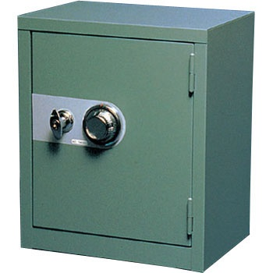
麻薬の保管・管理～麻薬金庫～
麻薬業務所内に設置
麻薬専用
（麻薬，覚醒剤以外の医薬品を保管してはならない）
施錠は２箇所以上が望ましい
重量金庫
又は固定
手提げ金庫，スチール製のロッカー，事務机の引き出し等は麻薬の保管庫とはなりません。
Notes:
これまでの違反事例
病院・診療所立入時金庫が開いたままになっていたり，鍵が付けっぱなしになっているところもあった。
受払帳簿・納品書と一緒に保管
自宅の金庫に保管
麻薬以外のもの（現金，書類，宝くじ）を保管
他の医薬品と一緒に保管
手提げ金庫に保管
机の鍵付き引き出しに保管

Slide 6
麻薬の譲渡・譲受
麻向法 第２４条（譲渡），２６条（譲受）
譲渡
施用・交付
鹿児島県内の
麻薬卸売業者
麻薬診療施設
麻薬小売業者
患者
譲渡証
譲受証
返品
（処方変更や死亡退院等の必要でなくなった場合）
返品不可
廃棄
（要手続）
※麻薬診療施設（病院，診療所）と麻薬小売業者間
での麻薬の譲渡，貸し借りはできません！
Notes:
次に麻向法第２４条及び第２６条に規定されております譲渡・譲受について説明します。
麻薬の流通は原則一方通行で，麻向法に定められた相手にしか譲り渡しはできません。
ただし，麻薬小売業者間譲渡許可申請をしている場合には，許可された麻薬小売業者間で，不足が生じた場合に限り，譲渡・譲受が行えます。

Slide 7
麻薬小売業者間譲渡
麻薬小売業者間譲渡許可を受けている麻薬小売業者は，令和４年４月１日から，薬局において医療用麻薬が適切かつ円滑に患者に提供されることを目的として，新たに麻薬小売業者が麻薬卸売業者から譲り受けた麻薬について，一定の条件の下，90日以上譲渡譲受がない場合において，近隣の麻薬小売業間で譲渡・譲受が可能となりました。
麻薬小売業者間譲渡許可を受けた麻薬小売業者は以下の場合に限り，麻薬を譲り渡すことが可能です。（令和４年４月１日からロが追加）
イ 共同して申請する他の麻薬小売業者が，その在庫量の不足のため麻薬処方
せんにより調剤することができない場合において，当該不足分を補足する必要が
あると認めるとき
ロ 麻薬卸売業者から譲り受けた麻薬であって，その譲受けの日から90日を経過したものを保管しているとき，又は麻薬卸売業者から譲り受けた麻薬について，その一部を法第24条第11項若しくは第12項の規定に基づき譲り渡した場合において，その残部であって，その譲り渡しの日から90日を経過したものを保管しているとき
Notes:
麻薬小売業者間譲渡許可申請をしている場合には，許可された麻薬小売業者間で，不足が生じた場合に限り，譲渡・譲受が行えます。
令和４年４月１日から90日動きがなかった麻薬について譲渡，譲受が可能となります。
麻薬診療施設及び麻薬小売業者は県内の麻薬卸売業者から麻薬を購入する場合は，併せて麻薬譲渡証及び麻薬譲受証の交換が必要です。
麻薬譲受証をあらかじめ麻薬卸売業者に交付するか，あるいは同時交換でなければ麻薬を受け取ることができません。
麻薬診療施設及び麻薬小売業者は麻薬処方箋により患者に施用・交付することになります。
処方変更，死亡退院等の必要でなくなった場合は，患者から返品することができますが，卸売業者への返品はできないので，病棟で適切に管理されていて再利用可能な麻薬は再利用で再び患者に交付するか，その他の場合は，廃棄の手続きをすることになります。
また，後ほどの違反事例紹介でも紹介しますが，麻薬診療施設と麻薬小売業者間での麻薬の譲渡，貸し借りはできませんので十分にご注意ください。

Slide 8
麻薬処方せん～記載事項～
麻向法 第２７条
（施用，施用のための交付及び麻薬処方せん）
① 患者の氏名・年齢（生年月日でも可）
② 麻薬の品名・分量・用法用量
③ 麻薬施用者の記名押印又は署名
④ 処方せんの発行年月日
⑤ 麻薬施用者免許番号
院外処方せんでは，さらに下記も必要になります。
⑥ 患者の住所
⑦ 処方せんの使用期間（有効期限）
⑧ 麻薬診療施設の名称及び所在地
Notes:
薬局の監視に行くと麻薬の管理者番号が記載されていることがある

Slide 9
オーダリングシステムについて
Q 麻薬の院内処方せんの代わりに，「オーダリングシステム」
で麻薬を処方することができますか。
A 麻薬を記載した処方せんには、麻薬施用者の署名又は記名押印が要件として定められているところから、「オーダリングシステム」のみによる処方では麻薬を調剤することはできません。
オーダリングシステムにより処方されたものを印刷し、麻薬施用者の署名又は記名押印がなされてはじめて「麻薬の処方せん」と認められます。
厚生労働省「麻薬関係質疑応答集」より
Notes:
麻向法第２７条第６項の規定に基づき、麻薬を記載した処方せんには、麻薬施用者の署名又は記名押印が要件として定められているところから、「オーダリングシステム」のみによる処方では「麻薬処方せん」とは認められず、麻薬を調剤することはできません。
オーダリングシステムにより処方されたものを印刷し、麻薬施用者の署名又は記名押印がなされてはじめて「麻薬の処方せん」と認められます。

Slide 10
麻薬の記録 帳簿（１）
麻向法 第38条（帳簿）
麻薬小売業者は，麻薬業務所に帳簿を備え，これに次に掲げる事項を記載しなければならない。
⑴ 譲り受けた麻薬の品名及び数量並びにその年月日
⑵ 譲り渡した麻薬（コデイン，ジヒドロコデイン，エチルモ
ルヒネ及びこれらの塩類を除く。）の品名及び数量並び
にその年月日
⑶ 第３５条第１項の規定により届け出た麻薬の品名及び
数量
⑷ 廃棄した麻薬の品名及び数量並びにその年月日
麻薬事故届
Notes:
第三十五条 麻薬取扱者は、その所有し、又は管理する麻薬につき、滅失、盗取、所在不明その他の事故が生じたときは、すみやかにその麻薬の品名及び数量その他事故の状況を明らかにするため必要な事項を、麻薬輸入業者、麻薬輸出業者、麻薬製造業者、麻薬製剤業者、家庭麻薬製造業者又は麻薬元卸売業者にあつては厚生労働大臣に、麻薬卸売業者、麻薬小売業者、麻薬施用者、麻薬管理者又は麻薬研究者にあつては都道府県知事に届出なければならない。
麻向法第３９条 （帳簿）
麻薬管理者は、麻薬診療施設に帳簿を備え、これに左に掲げる事項を記載しなければならない。
一 当該麻薬診療施設の開設者が譲り受け、又は 廃棄した麻薬の品名及び数量並びにその年月日
二 当該麻薬診療施設の開設者が譲り渡した麻薬の品名及び数量並びにその年月日
三 当該麻薬診療施設で施用した麻薬の品名及び数量並びにその年月日
四 第三十五条第一項の規定により届け出た麻薬の品名及び数量

Slide 11
麻薬の記録 帳簿（2）
麻向法 第39条（帳簿）
麻薬管理者は, 麻薬診療施設に帳簿を備え、これに次に掲げる事項を記載しなければならない。
⑴ 当該麻薬診療施設の開設者が譲り受け, 又は廃棄
した麻薬の品名及び数量並びにその年月日
⑵ 当該麻薬診療施設の開設者が譲り渡した麻薬の
品名及び数量並びにその年月日
⑶ 当該麻薬診療施設で施用した麻薬の品名及び数量
並びにその年月日
⑷ 第３５条第１項の規定により届け出た麻薬の品名及
び数量
麻薬事故届
Notes:
第三十五条 麻薬取扱者は、その所有し、又は管理する麻薬につき、滅失、盗取、所在不明その他の事故が生じたときは、すみやかにその麻薬の品名及び数量その他事故の状況を明らかにするため必要な事項を、麻薬輸入業者、麻薬輸出業者、麻薬製造業者、麻薬製剤業者、家庭麻薬製造業者又は麻薬元卸売業者にあつては厚生労働大臣に、麻薬卸売業者、麻薬小売業者、麻薬施用者、麻薬管理者又は麻薬研究者にあつては都道府県知事に届出なければならない。
麻向法第３９条 （帳簿）
麻薬管理者は、麻薬診療施設に帳簿を備え、これに左に掲げる事項を記載しなければならない。
一 当該麻薬診療施設の開設者が譲り受け、又は 廃棄した麻薬の品名及び数量並びにその年月日
二 当該麻薬診療施設の開設者が譲り渡した麻薬の品名及び数量並びにその年月日
三 当該麻薬診療施設で施用した麻薬の品名及び数量並びにその年月日
四 第三十五条第一項の規定により届け出た麻薬の品名及び数量

Slide 12
麻薬の記録 帳簿（3）
麻向法 第40条（帳簿）
麻薬研究者は，当該麻薬研究施設に帳簿を備え，これに次に掲げる事項を記載しなければならない。
⑴ 新たに管理に属し，又は管理を離れた麻薬の品名
及び数量並びにその年月日
⑵ 製造し，製剤し，又は研究のため使用した麻薬の
品名及び数量並びにその年月日
⑶ 第３５条第１項の規定により届け出た麻薬の品名
及び数量
麻薬事故届
Notes:
第三十五条 麻薬取扱者は、その所有し、又は管理する麻薬につき、滅失、盗取、所在不明その他の事故が生じたときは、すみやかにその麻薬の品名及び数量その他事故の状況を明らかにするため必要な事項を、麻薬輸入業者、麻薬輸出業者、麻薬製造業者、麻薬製剤業者、家庭麻薬製造業者又は麻薬元卸売業者にあつては厚生労働大臣に、麻薬卸売業者、麻薬小売業者、麻薬施用者、麻薬管理者又は麻薬研究者にあつては都道府県知事に届出なければならない。
麻向法第３９条 （帳簿）
麻薬管理者は、麻薬診療施設に帳簿を備え、これに左に掲げる事項を記載しなければならない。
一 当該麻薬診療施設の開設者が譲り受け、又は 廃棄した麻薬の品名及び数量並びにその年月日
二 当該麻薬診療施設の開設者が譲り渡した麻薬の品名及び数量並びにその年月日
三 当該麻薬診療施設で施用した麻薬の品名及び数量並びにその年月日
四 第三十五条第一項の規定により届け出た麻薬の品名及び数量

Slide 13
麻薬の記録 帳簿記載例（１）
品名：モルヒネ硫酸塩徐放錠｢○○｣10mg 単位：錠
※麻薬診療施設
日付 | 受入 | 払出 | 在庫量 | 備考
10月１日 | 44 |  | 44 | 昨年度から引継ぎ
10月13日 |  | 14 | 30 | 薩摩 太郎
10月14日 |  | 28 | ２ | 薩摩 花子
10月15日 | 100 |  | 102 | ○○ △△支店から購入 lot.12345
10月31日 |  |  | 102 | 在庫確認 □□
11月２日 |  | ２ | 100 | 陳旧化のため麻薬廃棄届により廃棄 立会 薬務課 ■■ ●●
11月８日 | （10） |  | （10） 100 | 薩摩 花子から返却
11月14日 |  | （５） | （５） 100 | 大隅 次郎
11月22日 |  | （５） | 100 | 廃棄 立会 △△㊞ 11月23日 調剤済麻薬廃棄届提出
11月30日 |  |  | 100 | 在庫確認 □□
㊞
㊞
㊞
㊞

Slide 14
麻薬の記録 帳簿記載例（２）
品名：ケタラール筋注用500mg（10mL） 単位：V
日付 | 受入 | 払出 | 在庫量 | 備考
９月30日 |  |  | ２ | 在庫確認 □□
10月10日 | 10 |  | 12 | ○○ △△支店から購入 lot.4321～4330
10月12日 |  | １ | 11 | □□動物実験で使用 lot.4321
10月31日 |  |  | 11 | 在庫確認 □□
11月２日 |  | ２ | ９ | 陳旧化のため麻薬廃棄届により廃棄 立会 薬務課 ■■ ●●
11月14日 |  | １ | ８ | 分割使用のため別口座へ lot.4322
㊞
㊞
㊞
㊞
品名；ケタラール筋注用500mg 単位：mL
日付 | 受入 | 払出 | 在庫量 | 備考
11月14日 | 10 |  | 10 | 分割使用のため転記 lot.4322
11月15日 |  | ３ | ７ | △△動物実験で使用 シリンジに３mL充填，２mL使用 １mL廃棄 立会者 ○○
㊞

Slide 15
麻薬の記録 記載注意事項
・ 品名，剤型，規格別に口座を設けて記載する。
・ ボールペン等の字が消えないものを用いる。
・ 記載は，麻薬の受入れ又は払出しの都度行う。
・ 最終の記載の日から２年間保存する。
・ 定期的に在庫数量と帳簿数量を照合すること。
Notes:
・ 品名､剤型､濃度別に口座を設けて記載する。
・ 記載には､ボールペン等の字が消えないものを用いる。
・ 訂正は､訂正すべき事項を判読可能なように抹消し､訂正印を押し、正しい文字等を記載する。
・記載は､麻薬の受入れ又は払出しの都度行う。
・最終の記載の日から2年間保存する。
・院外麻薬処方せんのみを交付し、麻薬を保管していない診療施設でも麻薬帳簿は備える。
・定期的に在庫数量と帳簿数量を照合すること。
適正な麻薬の管理を行うため、帳簿は麻薬専用のものを使用してください。
電子的に作成・管理することは可能ですが、使用量に応じて定期的にプリントアウトし、書面としても保存しておくことが必要です。
また、電子ファイルの管理にあたっては厳密なパスワード設定等、麻薬管理者以外の改ざんを防ぐよう適切な措置を講ずるとともに、記載事項変更の際はプリントアウトした書面に対して行うなど、変更訂正の履歴がわかるよう工夫してください。

Slide 16
麻薬の廃棄（１）
●麻薬管理者等が他の職員立会の下廃棄する場合
調剤済麻薬廃棄届
中止，死亡等により全量施用しなかった麻薬，患者等から返却された麻薬
麻向法第35条第２項
調剤された麻薬又は麻薬施用者自らが調剤した麻薬を廃棄したとき，廃棄した日から３０日以内に届け出る。
半錠施用した残りの麻薬，
アンプル内の施用残液
施用に伴う消耗
最小単位の一部を施用した残りの麻薬を廃棄する場合（届出不要であるが，帳簿に廃棄の記録を行うこと）
Notes:
３０日以内であれば，その間の複数の廃棄をまとめて一つの届出書で提出することができる。

Slide 17
麻薬の廃棄（２）
●県職員の立会の下廃棄する場合
麻薬廃棄届
陳旧化，業務廃止により不要な麻薬，誤調剤，誤調製，汚染
麻向法第２９条
調剤前の麻薬を廃棄したいとき，あらかじめ届け出る。
～廃棄までの流れ～
※鹿児島市内
①（電話連絡後），麻薬廃棄届をＦＡＸ
麻薬業務所
薬務課
②日程調整後，立会廃棄
※当日麻薬廃棄届の原本を受領
Notes:
廃棄届はあっているがすでに廃棄していた。

Slide 18
麻薬の事故
麻向法 第35条（麻薬事故届）
麻薬取扱者は，その所有し，又は管理する麻薬につき，滅失，盗取，所在不明その他の事故が生じたときは，すみやかにその麻薬の品名及び数量その他事故の状況を明らかにするため必要な事項を届出なければならない。
滅失 | 麻薬がその物理的存在を失うこと。（破損，流失等）
盗取 | 麻薬が盗難された場合。
所在不明 | 麻薬の所在を見失うこと
その他の事故 | 強奪，奪取，詐取された場合。 例）誤調剤した麻薬を患者に渡し，回収できなかった。 偽造処方せんにより麻薬を渡した。
Notes:
原因１ 空箱，空薬袋と誤認し廃棄。
分包機で調剤中に不明。
保管庫（病棟内含）内の残数を確認したとこ
ろ帳簿との残数が一致しなかった。
原因２ 定数保管の管理及び払出し時の確認不足。
原因３ 白衣のポケットに入れ病棟巡回，患者対応
してるうちに紛失。
机・カート上に一時放置時に紛失。
滅失
麻薬を床に落とし飛散させた場合やアンプル
を床に落とし，回収不可能となった場合等。
（災害，人為的なものを問わず）
所在不明
紛失，亡失等麻薬の所在を見失う場合。

Slide 19
麻薬事故届状況（鹿児島県）
破損・・・落下等
手術室，薬局等で発生
流失・・・点滴漏れ等
主に病棟で発生
事
故
件
数
所在不明・・・紛失等
その他・・・誤投与，誤廃棄等
原因が明らかなもの以外は事故調査を行います。
Ｒ４ 事故件数 64 その他12（誤投与6，誤廃棄3，誤調剤1，期限切れ麻薬投与2）
Ｒ５ 事故件数 61 その他 7（誤投与2，誤廃棄1，誤調剤1，誤施用2，期限切れ麻薬
投与1）
Notes:
H27 事故件数 ４０ その他4（誤投与3，誤調剤１）
H28 事故件数 ４２ その他3（誤投与2，誤廃棄１）
H29 事故件数 ６２ その他8（誤投与7，誤廃棄１）
H30 事故件数 ８６ その他11（誤投与6，誤廃棄5）
Ｒ１ 事故件数 100 その他10（誤投与5，誤廃棄5）
Ｒ２ 事故件数 69 その他17（誤投与6，誤廃棄5，期限切れ麻薬投与3，誤調剤1，誤施用1，返却分の再利用1）
Ｒ３ 事故件数 82 その他８（誤投与1，期限切れ麻薬投与2，期限切れ麻薬交付1，返却分の再利用1，無免許施用による麻薬譲渡3)
Ｒ４ 事故件数 64 その他12（誤投与6，誤廃棄3，誤調剤1，期限切れ麻薬投与2）
Ｒ５ 事故件数 61 その他７（誤投与２，誤廃棄1，誤調剤1，誤施用2，期限切れ麻薬投与1）
所在不明の原因
帳簿の未作成（アンプルの入っている箱に患者氏名，施用日記載）による差違
空箱と思い込み廃棄した可能性（開封済みの箱が複数あったため）
患者に服用させようとしたこところ落下して見当たらない
後日，帳簿に記載しようとしたとろ在庫が合わない。整理整頓不足も原因か。
薬袋が２つあり，１つの薬袋を空の薬袋と思い込み廃棄。など
誤投与
同室内に同成分だが別規格の麻薬を服用する患者がいた→配薬時，投薬時の患者氏名，処方内容のダブルチェックを。
バーコード認証を怠り，別規格（別濃度）の麻薬を更新してしまった。→患者と薬剤の確認及び作業マニュアルの徹底を。
投薬準備中，患者の氏名が書いてある札を別な患者の薬にホッチキスで止めてしまい，別な患者に投与。
誤調剤
調剤ミスで６錠多く渡していた。棚卸し時に帳簿と在庫が合わないことが発覚。

Slide 20
麻薬事故事例
所在不明（紛失）
１）アブストラル舌下錠が20錠在庫と合わず，調査したが，原因
は不明であった。（空の袋だと思い込み，調剤中に20錠廃棄
してしまった可能性がある。）
２）オキノーム散が６包在庫と合わず，調査したが，原因は不明
であった。（誤調剤し，患者に過剰に払い出した可能性がある。）
誤投与
１）オキシコンチンＴＲ錠を２錠 分２の指示であったが，１日２回 ２錠
ずつ服用させた。
２）ナルサス錠６mgを１錠服用すべき患者に，ナルサス錠２mgを３
錠と思い込み，ナルサス錠６mgを３錠服用させた。
誤廃棄
１）使用期限切れの麻薬を県職員の立会なしに廃棄した。
麻薬の取扱いに関するマニュアル（手順書）を作成し，手順書に添った業務の実施と適切な麻薬の取扱いをお願いします。

Slide 21
麻薬事故について
事例 | 事故？
アンプルを落として破損した
錠剤を落として割れたが，全量回収した
処方箋と異なる麻薬を払い出し，服用された
持続点滴を行っていたら漏れていた
貼付剤のライナーをはがすのに失敗した
帳簿上の数と金庫の中の数が合わない
○
×
○
○
×
○
麻薬の事故とは，麻薬が適法な使用，廃棄等を原因とせず，有るべきところから無くなること

Slide 22
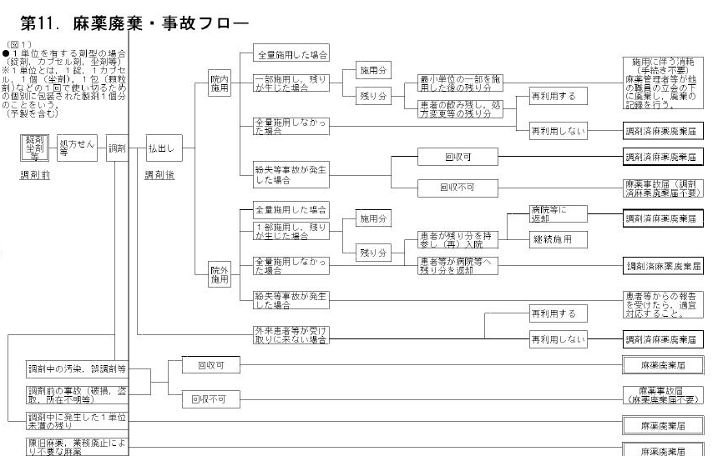
廃棄（マニュアル廃棄フローチャート）
※各フローチャートをご確認ください。 判断に迷う場合は，薬務課又は管轄の保健所にご連絡ください。

Slide 23
その他の麻薬関係届出について
麻向法 第９条（麻薬取扱者免許証記載事項変更届）
麻薬取扱者は，免許証の記載事項に変更を生じたときは，１５日以内に，免許証を添えてその旨を届け出なければならない。
○変更届が必要な事例
・病院・診療所を異動した（管理者は廃止）
→変更事項：麻薬業務所所在地及び名称
県外に異動した場合は，廃止し，異動先の都道府県で免許を取得する。
・自宅を引っ越した
→変更事項：住所
・婚姻等により姓が変わった
→変更事項：氏名
・麻薬を施用する施設が増えた（減った）
→変更事項：従たる施設の追加（削除）
変更により施用者が２人以上になる施設は，管理者の設置が必要
Notes:
管理者は業務廃止届，事前に連絡。常に管理者がいる状態に。よく間違える。

Slide 24
麻向法 第７条（麻薬取扱者業務（研究）廃止届）
麻薬取扱者は，当該免許の有効期間中に当該免許に係る麻薬業務所における麻薬に関する業務又は研究を廃止したときは，１５日以内に，免許証を添えてその旨を届け出なければならない。
○廃止届の必要が発生するケース（例）
・病院，診療所，研究所を閉鎖した
・県外に異動になった
・退職
・麻薬管理者の場合は，業務所の異動も業務廃止届の 対象となる
廃止により施用者，研究者がいなくなる場合は残余麻薬届等の提出が必要

Slide 25
麻向法 第８条（麻薬免許証返納届）
麻薬取扱者は，その免許の有効期間が満了し，又は第51条第１項の規定により免許を取り消されたときは，１５日以内に，その免許証を返納しなければならない。
業務廃止届とは異なります
業務廃止は有効期限内の廃止
翌年１月１日以降も継続される方も返納届を提出する。
返納により施用者，麻薬研究者がいなくなる場合は残余麻薬届等の提出が必要

Slide 26
麻向法 第36条（残余麻薬届）
麻薬営業者，麻薬診療施設及び麻薬研究施設でなくなったときは，１５日以内に現に所有する麻薬の品名及び数量を届け出なければならない。
・業務廃止又は返納により麻薬施用者，麻薬研究者が いなくなる場合
50日以内に残余麻薬を譲渡するか廃棄を行う
・法人化の場合
・施設移転の場合
麻向法 第36条第３項（残余麻薬譲渡届）
麻薬営業者，麻薬診療施設，麻薬研究施設でなくなり，所有する麻薬を他へ譲渡した場合は，１５日以内に届け出なければならない。

Slide 27
業務所を移転する場合
免許申請に関する注意事項
麻薬
譲渡
覚醒剤原料
・残余麻薬届
・残余麻薬譲渡届
・覚醒剤原料数量報告書
・覚醒剤原料譲渡届
閉院
Ａ病院
Ｂ町
Ａ病院
Ｃ町
記載事項変更
（業務所の所在地変更）
施用者
管理者
免許を新規に取得
管理者
業務廃止
※要事前取得

Slide 28
個人開設→法人化の場合
麻薬
譲渡
覚醒剤原料
・残余麻薬届
・残余麻薬譲渡届
・覚醒剤原料数量報告書
・覚醒剤原料譲渡届
Ａ診療所
（個人開設）
Ａ診療所
（法人）
記載事項変更
（記載事項の変更があれば）
施用者
管理者
免許を新規に取得
管理者
業務廃止
※要事前取得

Slide 29
向精神薬の取扱いについて

Slide 30
向精神薬の取扱い（１）
麻向法 第50条の16，規則第３６条（譲受け・譲渡し）
法律で定められた者以外との譲渡・譲受を行ってはいけません。
➀患者に施用のために交付する場合
➁輸入業者，製造製剤業者，卸売業者に返品する場合
➂同一法人の他の病院・診療所に渡す場合
➃治験薬を向精神薬試験研究施設に戻す場合 など
麻向法 第50条の21（廃棄）
乱用防止のため，回収困難な方法で廃棄を行ってください。
許可，届出は必要ありませんが，第１種向精神薬及び第２種
向精神薬を廃棄した時は記録が必要です。
Notes:
１種：リタリン
２種：サイレース，ロヒプノール，ソセゴン，ペンタゾン等
３種：マイスリー，レンドルミン，ハルシオン等

Slide 31
向精神薬の取扱い（２）
麻向法 第50条の21，規則第40条（保管等）
病院，診療所，研究施設，薬局に保管し，業務に従事する者が実地に盗難の防止につき必要な場合を除き，かぎをかけた設備内で行わなければなりません。
麻向法 第50条の22，規則第41条（事故の届出）
所在不明の数量が規定する数量以上であった場合，向精神薬事故届を提出して下さい。ただし，盗難，強奪であることが明らかな場合は，規定する数量以下であっても県知事に届け出るとともに警察署にも届け出て下さい。
規定する数量
錠剤，カプセル剤，坐剤：１２０個
注射剤：１０アンプル
Notes:
１種：リタリン
２種：サイレース，ロヒプノール，ソセゴン，ペンタゾン等
３種：マイスリー，レンドルミン，ハルシオン等

Slide 32
向精神薬の取扱い（３）
麻向法 第50条の23（記録）
第１種向精神薬及び第２種向精神薬を譲り受け，譲り渡し，又は廃棄したときは，次の事項を記録し，２年間保存しなければなりません。
  １ 向精神薬の品名・数量
  ２ 年月日
  ３ 譲受け又は譲渡しの相手方の営業所等の名称・所在地
伝票の保存をもって記録に代えることができますが，他の薬品の伝票とは別に綴ってください。
※調剤等で患者に譲り渡した分は除く
Notes:
１種：リタリン
２種：サイレース，ロヒプノール，ソセゴン，ペンタゾン
３種：デパス，マイスリー，レンドルミン，ハルシオン

Slide 33
向精神薬の正しい取扱い
医療機関による不適切な取扱いが発生しています！！
事例１）精神科医師による向精神薬の無診療処方事案
事例２）大量の向精神薬紛失事案
【向精神薬の基本的なルール】
譲受け・譲渡し ：法律で定められた者以外との譲渡・譲受をしてはいけません。
※向精神薬の不正譲渡（営利目的）の場合，５年以下の懲役，又は情状により
100万円以下の罰金の併科
管理・保管：向精神薬は鍵付きのロッカーや保管庫に保管し，盗難防止に
努めてください。
記録：第1種，第2種向精神薬の譲り受け，譲り渡し，廃棄した場合
は必要事項を記録し，記録は2年間保管してください。
※違反した場合は20万円以下の罰金
廃棄：乱用防止のため，向精神薬は適切に廃棄してください。
事故：規定の数量以上の向精神薬の事故が生じた場合には
速やかに届け出てください。
※違反した場合は20万円以下の罰金

Slide 34
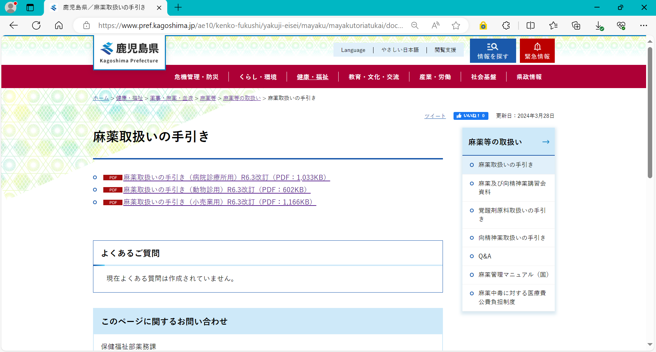
向精神薬取扱いの手引き

Slide 35
覚醒剤原料の取扱いについて

Slide 36
覚醒剤原料の取扱い（１）
覚醒剤取締法（覚取法） 第30条の12（保管）
保管庫は，病院・診療所・研究所・薬局内の鍵のかかる場所（施錠設備のある薬品庫・倉庫のほかロッカー，金庫）に保管してください。
覚取法 第30条の９，10規則第40条（譲渡及び譲受）
麻薬と同様に譲受証を譲渡人に交付し，譲渡人から譲渡書の交付を受けこれを２年間保管しなければなりません。
なお，同一法人の病院，薬局等間でも，譲渡・譲受はできません。
Notes:
覚醒剤取締法（覚取法）第３０条の１２保管
覚取法第３０条の１０
覚取法第３０条の９

Slide 37
覚醒剤原料の取扱い（２）
覚取法 第30条の13（廃棄）
あらかじめ届け出て，覚醒剤監視員の立会いの下に廃棄しなければなりません。（覚醒剤原料廃棄届） （調剤済の覚醒剤原料は除く。）
覚取法 第30条の14（事故）
１錠でも紛失した場合には，速やかに品名，数量等必要事項を県知事に届けなければなりません。（覚醒剤原料事故届）
覚取法 第30条の15（業務廃止等）
業務を廃止した場合には，所持していた覚醒剤原料の品名及び数量を１５日以内に県知事に届けなければなりません。 （覚醒剤原料所有数量報告等）

Slide 38
覚醒剤取締法の改正について
覚せい剤取締法の一部改正が行われ，令和２年４月１日から施行された覚醒剤取締法においては，病院，診療所，薬局における覚醒剤原料の取扱手順の多くが，麻薬の取扱いと同様になりました。
【主な変更点】
・許可を受けた場合，自己の疾病の治療目的で携帯して輸出入
が可能となりました。
・患者が死亡した場合，相続人等による所持が可能となりました。
・患者，その相続人等から病院・薬局等へ返却可能となりました。
（ただし，病院，診療所は患者に交付した場合のみ）
・交付又は調剤済みの覚醒剤原料に限り，県職員の立会いなし
に廃棄可能となりました。
・病院・薬局等は帳簿を備え，必要事項の記録義務があります。

Slide 39
麻薬と覚醒剤原料の取扱いが異なる点
 | 麻薬 | 覚醒剤原料
返却の相手 | 患者，相続人等が返却できるのは，麻薬診療施設か麻薬小売業者のみ | 患者，相続人等が返却できるのは，薬局又は当該覚醒剤原料の交付を受けた病院等のみ
譲受後の届出 | 患者，相続人等からの返却によって麻薬を譲り受けた場合， 廃棄後に「調剤済麻薬廃棄届」の届出が必要。 | 譲受後，速やかに「交付又は調剤済みの医薬品である覚醒剤原料譲受届出書」による届出を行うとともに，廃棄後に「交付又は調剤済みの医薬品である覚醒剤原料廃棄届出書」による届出が必要。

Slide 40
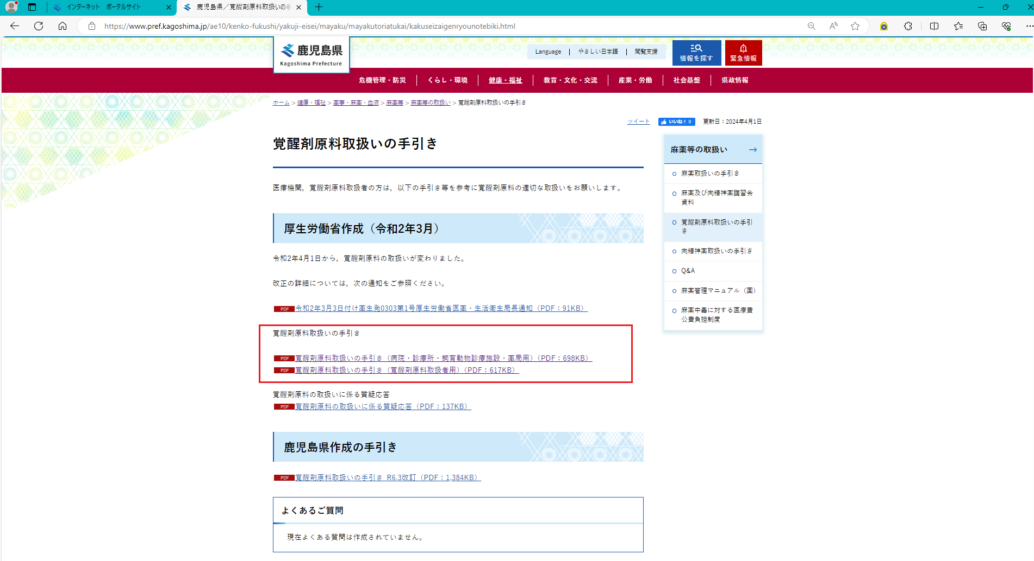
覚醒剤原料取扱いの手引き

Slide 41
麻薬年間届について

Slide 42
麻薬年間届
麻向法 第47条（麻薬小売業者の届出）
麻薬小売業者は，毎年11月30日までに，次に掲げる事項を都道府県知事に届け出なければならない。
（１）前年の10月1日に所有した麻薬の品名及び数量
（２）前年の10月1日からその年の9月30日までの間に
譲り渡し，又は譲り受けた麻薬の品名および数量
（３）その年の9月30日に所有した麻薬の品名および数量
麻向法 第48条（麻薬管理者の届出）
麻向法 第49条（麻薬研究者の届出）
42

Slide 43
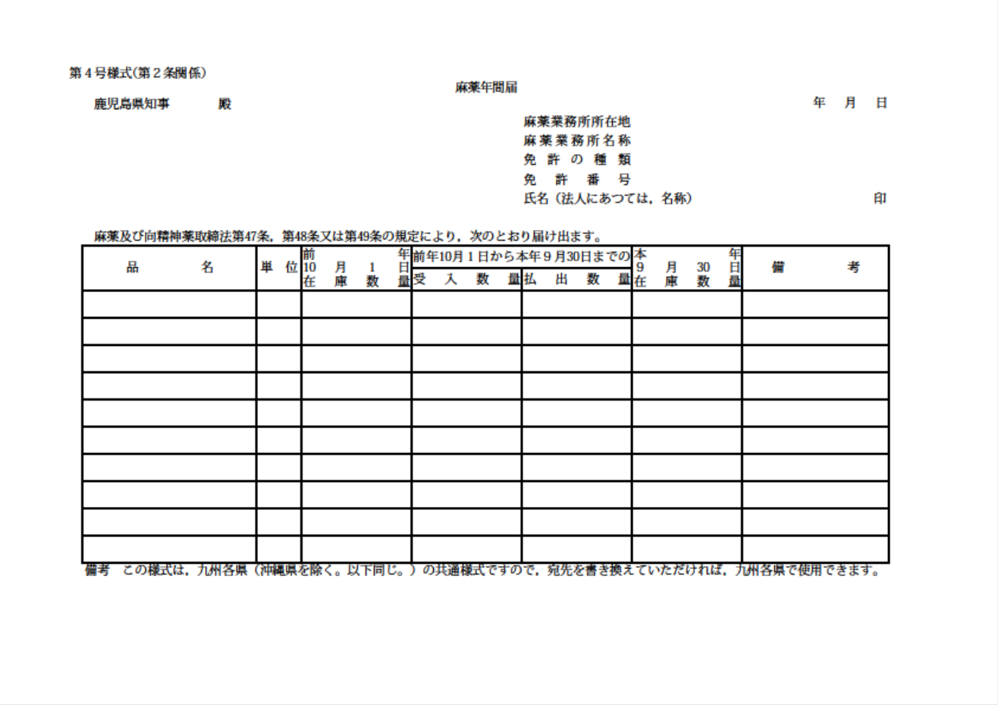
麻薬年間届記載上の注意
業務所の住所・名称
医療法人でも管理者or
施用者の個人名で
麻薬小売業者
麻薬管理者，施用者，研究者
第○○○○○○号
押印は不要
薬局開設者の法人及び代表取締役
管理者，施用者，研究者の個人名
前年10月１日から本年９月30日までに取り扱った麻薬を届出
（取扱いがない場合も「所有なし」で提出）

Slide 44
基本的な記入例
帳簿から期間中の受入量，
払出量を集計し，記載
商品名・規格
品名 | 単 位 | 前年 10月1日 在庫数量 | 前年10月1日から 本年9月30日までの |  | 本年 9月30日 在庫数量 | 備考
 |  |  | 受入数量 | 払出数量
MSｺﾝﾁﾝ錠 60mg | T | 30 | 100 | 95 | 35
MSｺﾝﾁﾝ錠 １0mg | T | 18 | 0 | 15 | 3
前年の年間届出状況を確認
帳簿と在庫
の数を照合

Slide 45
患者等から返品された麻薬
→調剤済麻薬廃棄届提出済の例
患者家族から20錠の返品を
受け，その20錠を廃棄した場合
返却分は別枠に記載
品名 | 単 位 | 前年 10月1日 在庫数量 | 前年10月1日から 本年9月30日までの |  | 本年 9月30日 在庫数量 | 備考
 |  |  | 受入数量 | 払出数量
MSｺﾝﾁﾝ錠 10mg （返却分） | T | 0 | 20 | 20 | 0
MSｺﾝﾁﾝ錠 １0mg | T | 200 | 100 | 250 | 50
※薬局では返品された麻薬の再利用は
できないので，全数廃棄となる
備考欄に記載する事項なし

Slide 46
麻薬廃棄届例と麻薬事故届例
調剤で払い出した数と，
廃棄届で廃棄した数の合計
廃棄した数量と
日付を記載
品名 | 単 位 | 前年 10月1日 在庫数量 | 前年10月1日から 本年9月30日までの |  | 本年 9月30日 在庫数量 | 備考
 |  |  | 受入数量 | 払出数量
フェントス テープ4mg | 枚 | 42 | 35 | 21 | 56 | R3.6.1麻薬廃棄届 により廃棄(7枚)
MSｺﾝﾁﾝ錠 60mg | T | 142 | 200 | 263 | 79 | 払出中１Ｔは紛失 （R2.11.1事故届）
事故の対象の数＋
事故届の提出日
調剤で払い出した数＋
事故の対象となった数

Slide 47
麻薬小売業者間で譲渡した場合の記載
麻薬小売業者間譲渡許可を得て，
50錠譲り受け，30錠譲り渡しをした場合
備考欄に小売業者間譲渡で譲り渡し，
譲り受けた数の内数を記載
品名 | 単 位 | 前年 10月1日 在庫数量 | 前年10月1日から 本年9月30日までの |  | 本年 9月30日 在庫数量 | 備考
 |  |  | 受入数量 | 払出数量
MSｺﾝﾁﾝ錠 10mg | T | 200 | 250 | 230 | 220 | 小売業者間譲渡 譲受50，譲渡30
卸から譲り受けた数
＋小売業者間譲渡
で譲り受けた数の合計
患者への払出，廃棄，
事故等の数＋小売業者間
譲渡で譲り渡した数の合計

Slide 48
以上のことをまとめて記載する
品名 | 単 位 | 前年 10月1日 在庫数量 | 前年10月1日から 本年9月30日までの |  | 本年 9月30日 在庫数量 | 備考
 |  |  | 受入数量 | 払出数量
MSｺﾝﾁﾝ錠 10mg | T | 200 | 250 | 230 | 220 | 小売業者間譲渡 譲受50, 譲渡30 R5.6.1麻薬廃棄届により廃棄(10錠)
MSｺﾝﾁﾝ錠 10mg （返却分） | T | 0 | 20 | 20 | 0
オキシコンチン錠20mg | T | 10 | 40 | 36 | 14 | 払出中１Ｔは紛失 （R4.11.1事故届）
フェントステープ8mg | 枚 | 7 | 0 | 0 | 7
（1年間使用しなかった 麻薬の記載も忘れずに）
必ず在庫確認を行い，帳簿と突合した上で
年間届を作成してください。

Slide 49
麻薬免許の継続申請について

Slide 50
免許継続申請対象者の番号
有効期間が
令和６年12月31日まで
の免許所有者
継続対象者
第 04 △□□□号
※ 有効期間の開始日が令和４年のもの
免許番号が「04」で
始まる麻薬取扱者が対象
手続き漏れがないようにお願いします。
Notes:
手続き漏れがないようにお願いします。

Slide 51
継続申請に必要なもの（管理者・施用者・研究者）
①麻薬取扱者免許申請書（管理者・施用者・研究者）
※従前の免許証の記載内容の確認をお願いします。
（住所の変更はないか，従たる施設に変更はないか等）
→変更があった場合，事前に記載事項変更届を提出
※備考欄に従前の免許番号を記載
②申請者の診断書
※同一個人で施用者と管理者を同時申請する際は１通で可。
③申請手数料（県収入証紙：4,000円）
※施用者と管理者を同時申請する際は8,000円
（研究者のみ）研究計画書
（保管庫や保管場所変更になった場合） 図面

Slide 52
継続申請に必要なもの（小売・卸売業者）
①麻薬取扱者免許申請書（小売・卸売業者）
②組織図（業務を行う役員について明記）
※代表取締役は必ず業務を行う役員になる（複数の場合も）
※個人開設の場合は不要
③業務を行う役員の診断書
※個人の場合は開設者
④申請手数料（県収入証紙）
小売:4,000円分 卸売：14,800円分
変更事項があれば，関連する書類（図面等）

Slide 53
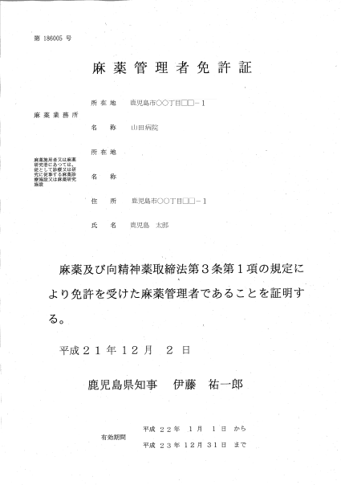
手続きをする上でのお願い
０４○○○○
麻 薬 小 売 業 者 免 許 証
小売業
鹿児島市○○町□□-△△
□□薬局
鹿児島市○○町□□-△△
・継続申請は表記通り記入。
・変更がある場合は，事前に 記載事項変更届を提出。
更新前の免許番号０４○○○○
令和３年12月10日
鹿児島県知事 塩田 康一
押印は不要です
免許年月日
令和４年 １月 1日 から
令和６年12月31日 まで

Slide 54
業務を行う役員図（小売・卸売業者）
 |  | 業務内容
○ | 代表取締役 ○○ ○○ | 業 務 全 般
○ | 代表取締役 ×× ×× | 業 務 全 般
 | 取締役 □□ □□ | 総 務 担 当
○ | 取締役 △△ △△ | 販 売 担 当
 | 監査役 ▽▽ ▽▽
代表取締役(業務を行う
役員）が複数いる場合，
それぞれ診断書が必要
弊社の業務分業票は上記のとおりであり，麻薬に関する業務を行う
役員は，○印のものです。
令和６年10月１日
鹿児島市○○町○○
株式会社□▽○◇
代表取締役 ○○ ○○

Slide 55
今後の流れ
免許継続申請書を提出した後，
12月中旬までに新免許証を送付
以下の書類を薬務課又は管轄保健所に送付
・麻薬取扱者免許証返納届（旧免許証を添付）
【期間】令和７年１月６日～１月15日
※ 12月中に返納しないようにお願いします。
令和７年１月からは05，06，07で始まる麻薬免許番号のみが有効です。

Slide 56
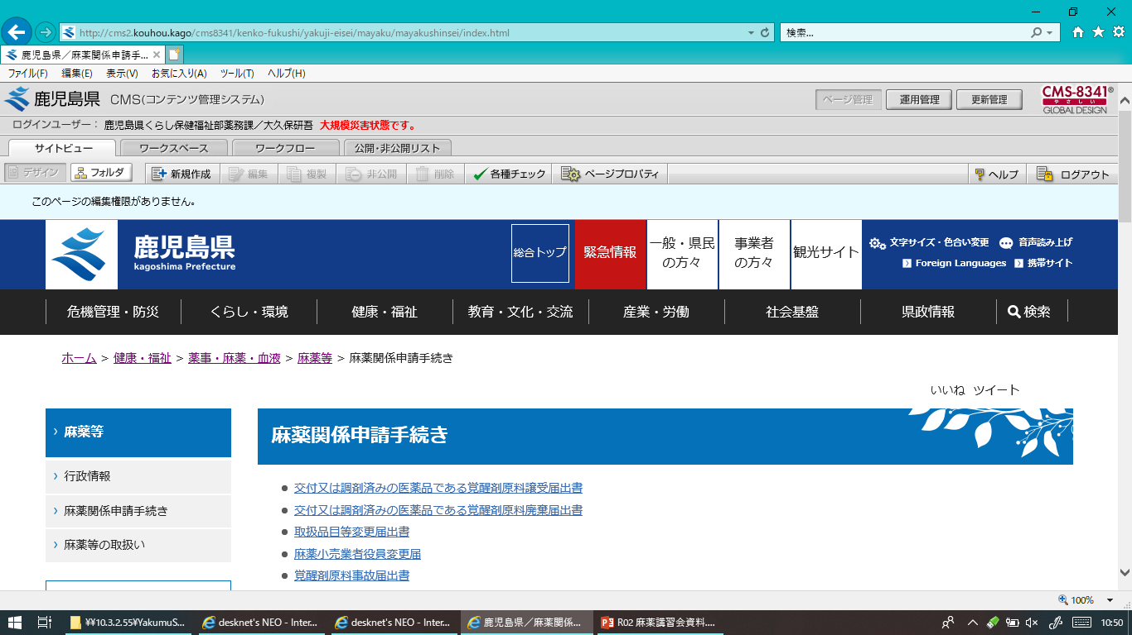
各様式について
鹿児島県ホームページでダウンロード可能です
鹿児島県ホームページ
（http://www.pref.kagoshima.jp/）
↓
（事業者の方々）健康・福祉
↓
薬事・麻薬・血液
↓
麻薬等
↓
麻薬関係申請手続き

Slide 57
問合せ先
〒890-8577
鹿児島市鴨池新町10番１号（県庁3階)
保健福祉部 薬務課麻薬係
TEL 099-286-2804（直通）
FAX 099-286-5564

Slide 58
電子申請システム（１）
①電子申請システムとは
電子申請システムは，県民や企業の方々が，これまで郵便や窓口で提出していた県に対する各種申請・届出などを，インターネットを利用して，自宅や職場から，いつでも行えるようにしたものです。
②本システムで申請・届出可能なもの
麻薬・向精神薬 | 覚醒剤原料
残余麻薬届 | 覚醒剤原料事故届出書
残余麻薬譲渡届 | 業務廃止等に伴う覚醒剤所有数量報告書
調剤済麻薬廃棄届 | 業務廃止等に伴う覚醒剤原料譲渡報告書
麻薬卸売業者半期届 | 交付又は調剤済みの医薬品である覚醒剤原料譲受届出書
 | 交付又は調剤済みの医薬品である覚醒剤原料廃棄届出書
向精神薬事故届 | 指定失効等に伴う覚醒剤原料所有数量報告書
 | 指定失効等に伴う覚醒剤原料譲渡報告書
 | 取扱品目等変更届出書

Slide 59
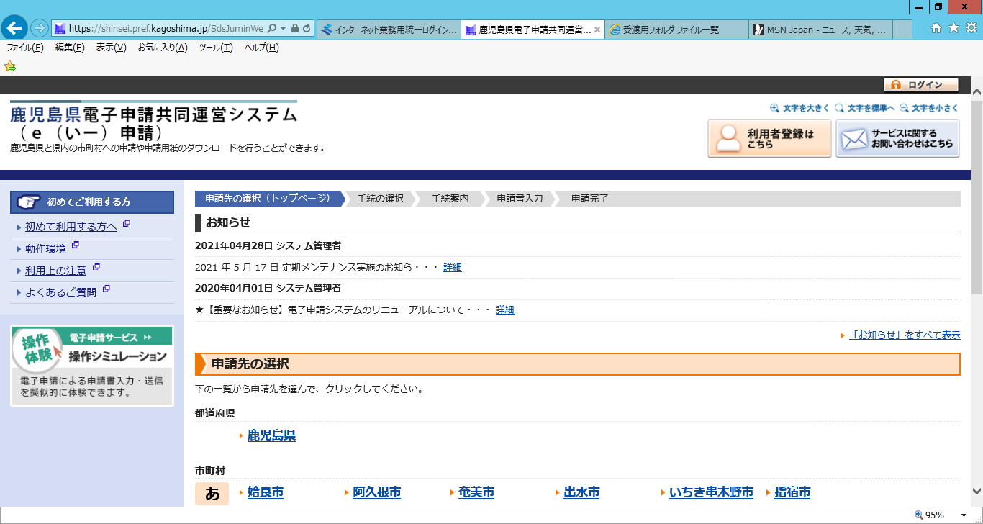
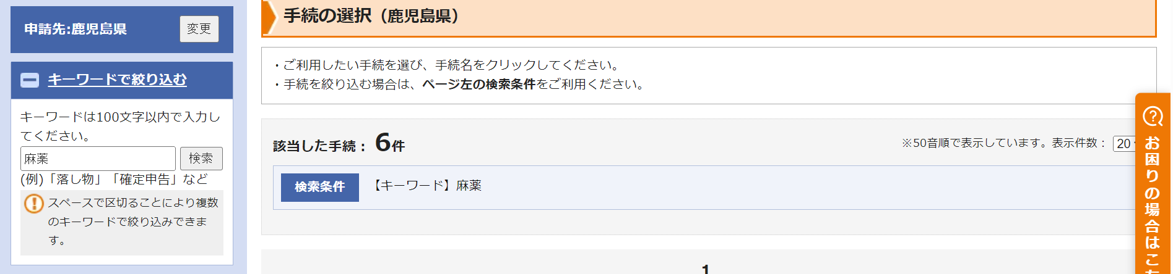
電子申請システム（２）
③ご利用方法
１）麻薬事務所毎に利用者登録し，IDを取得してください。
３）「鹿児島県」をクリックしてください。
２）IDとパスワードを入力し，ログイン
してください。
４）キーワード検索で「麻薬」等入力してください。

Slide 60
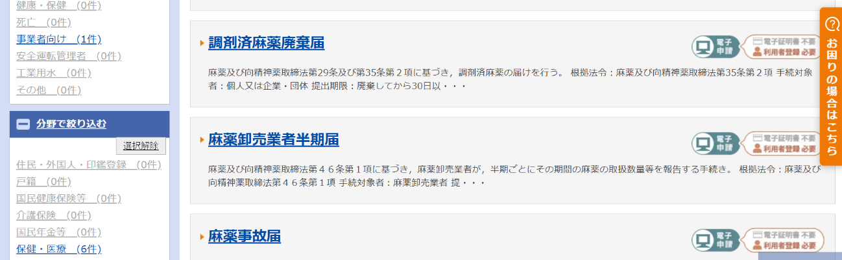
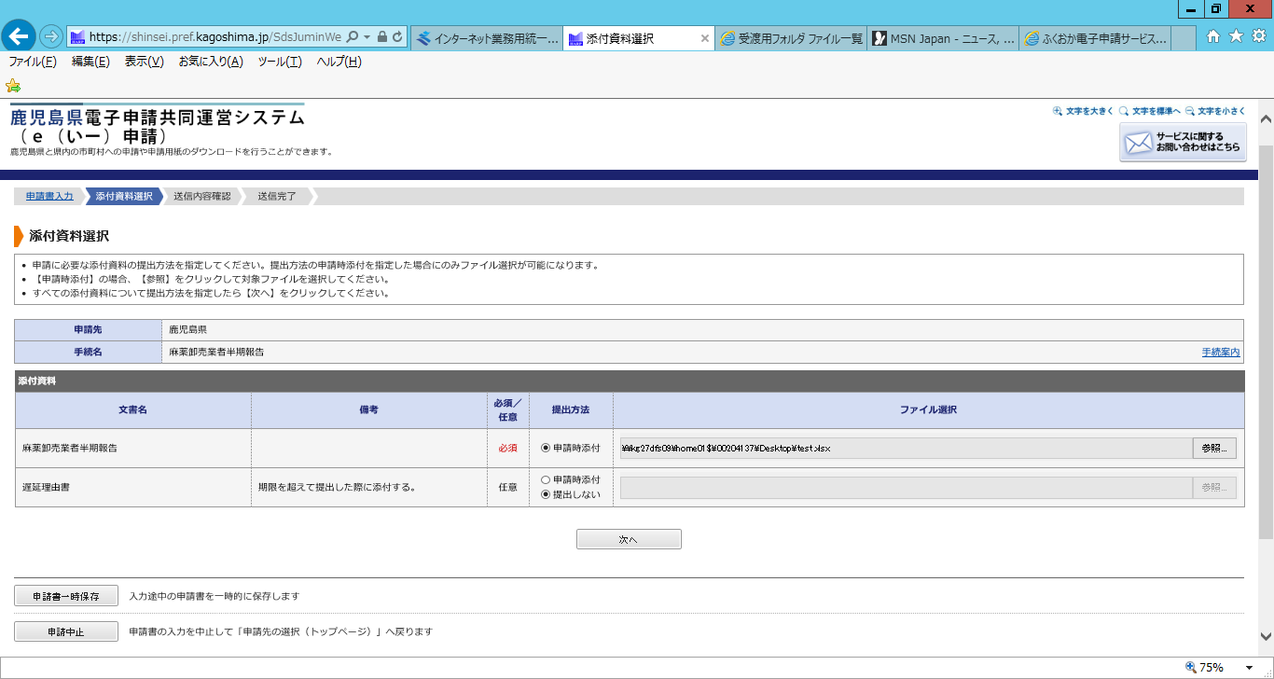
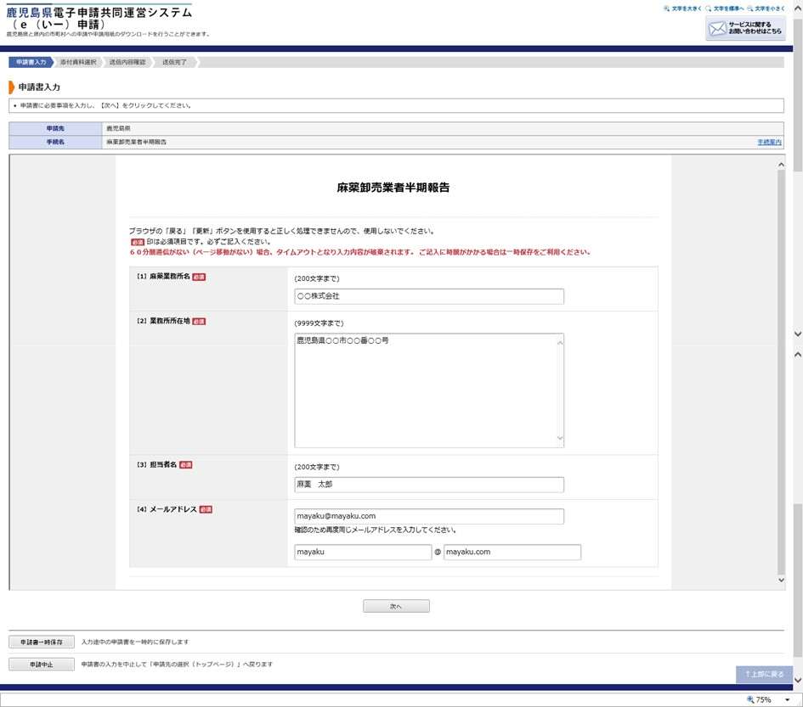
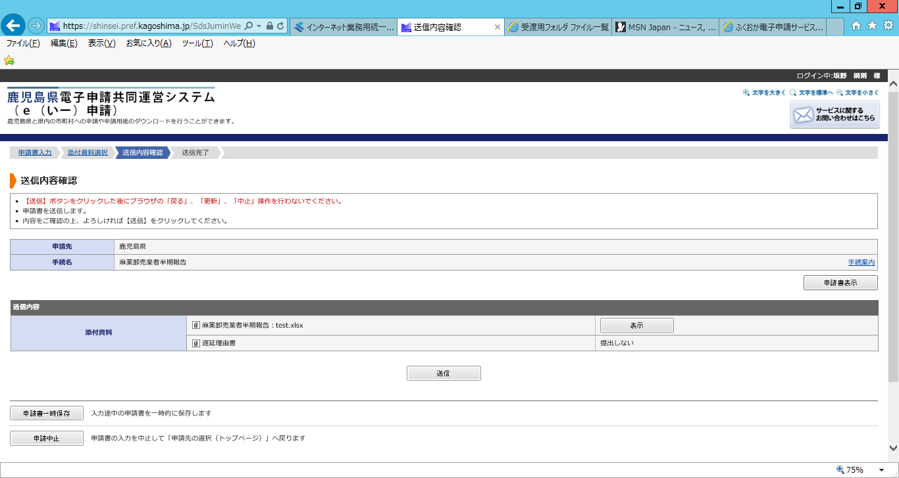
電子申請システム（３）
５）申請または届出を選択してください。
（例 麻薬卸売業者半期届）
７）作成した麻薬卸売業者半期報告書（Excelファイル）をアップロードしてください。
必要に応じて遅延理由書を添付してください。
ファイル添付のほか，本システムに必要事項を直接入力し，提出できるものもあります。（調剤済麻薬廃棄届等）
２）IDとパスワードを入力し，ログイン
してください。
６）申請画面で必要事項を入力し，「次へ」をクリックしてください。
８）不備がなければ「送信」を押してください。
９）送信後，受付番号が入った「受付票」を印刷できるようになりますので，適宜保管してください。

